Slide 1
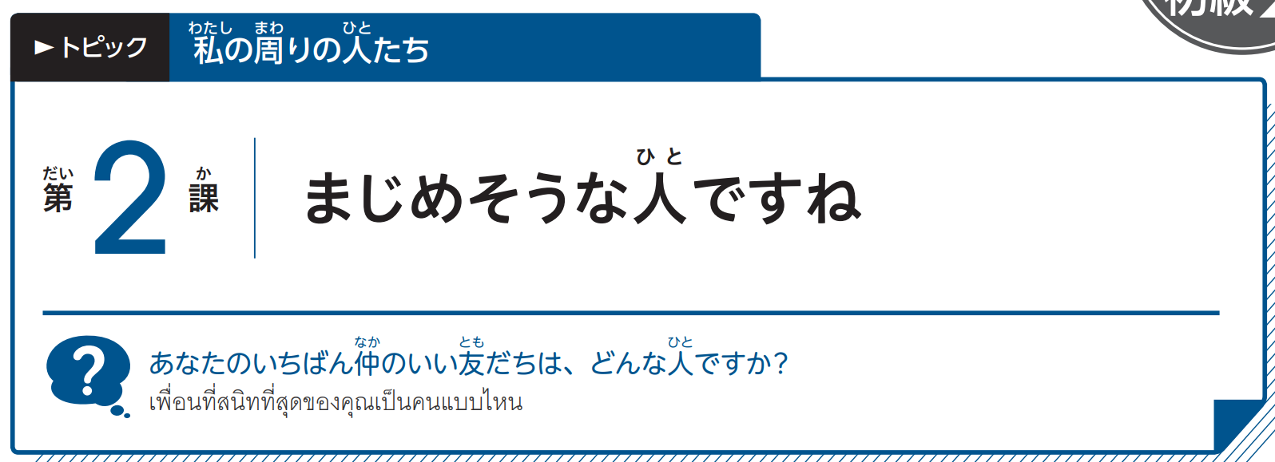
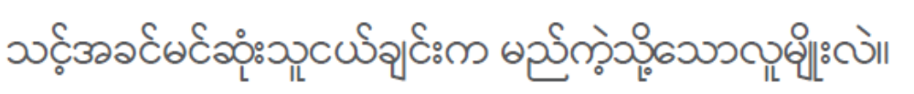
2L2-1

Slide 2
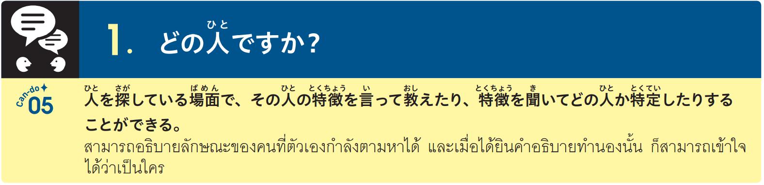
2L2-1

Slide 3
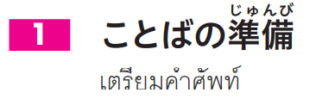




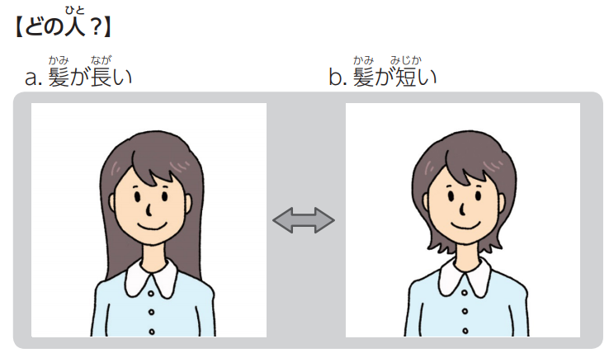
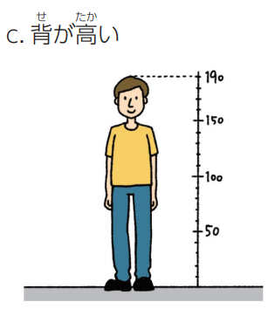
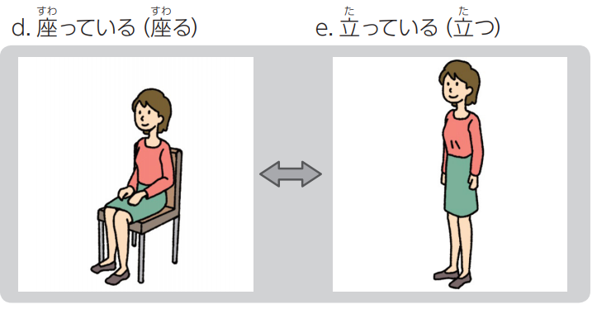
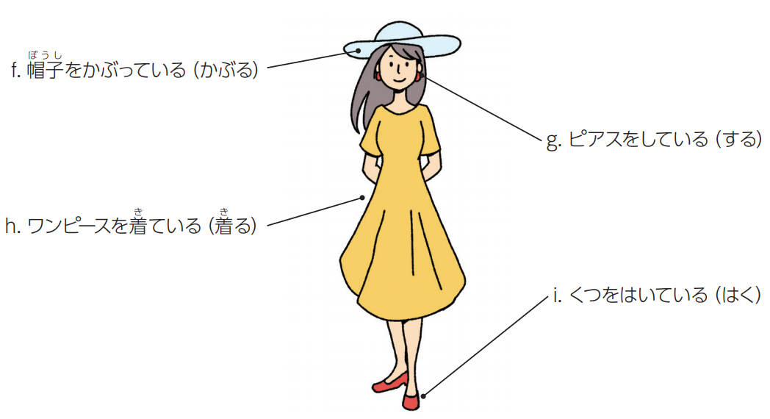
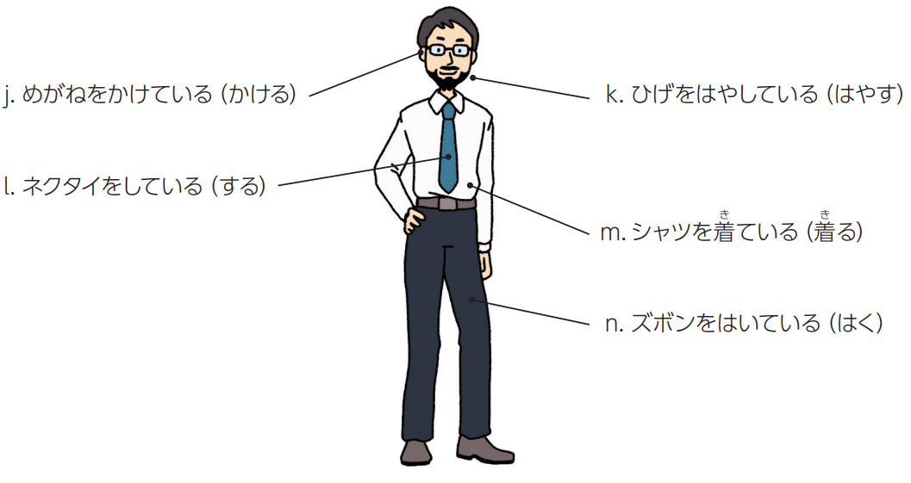
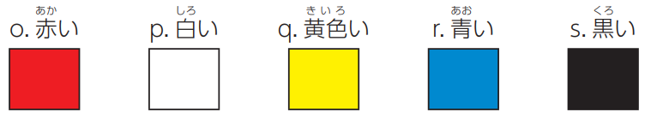
2L2-1,2

Slide 4
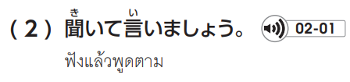

2L2-1,2

Slide 5
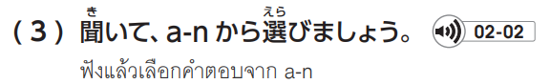

2L2-1,2
②
⑤
①
④
③
⑧
⑦
⑥
⑨
⑩
⑬
⑫
⑪
⑭

Slide 6
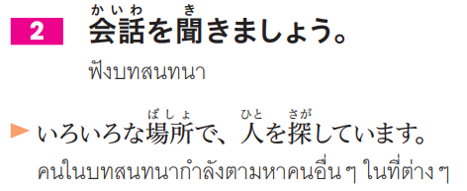
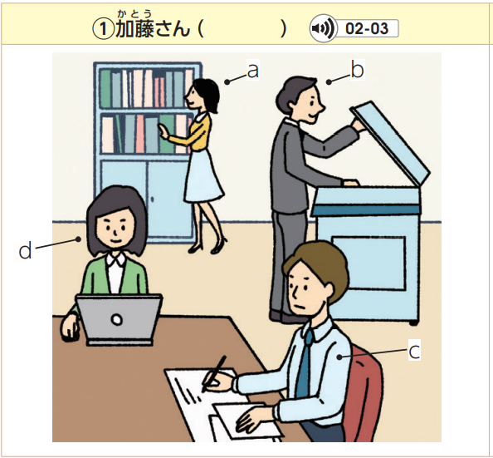
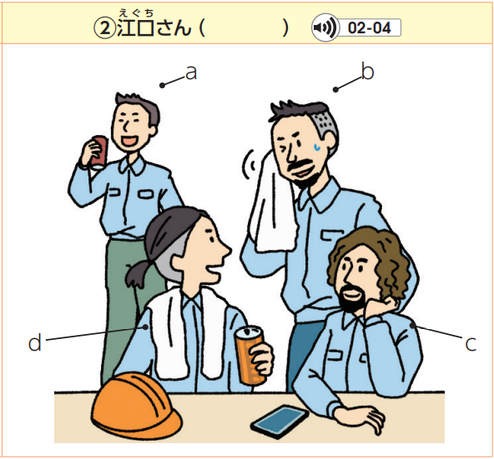



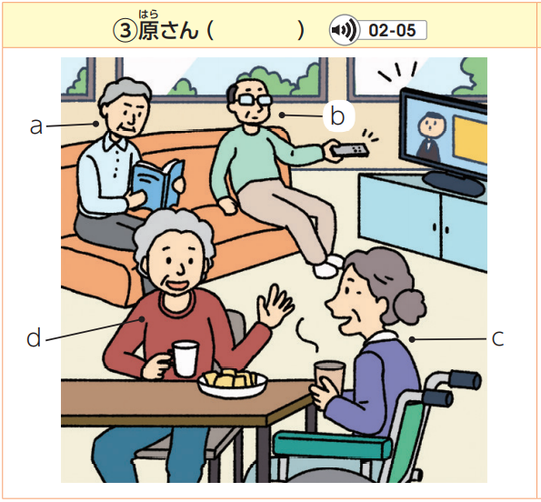
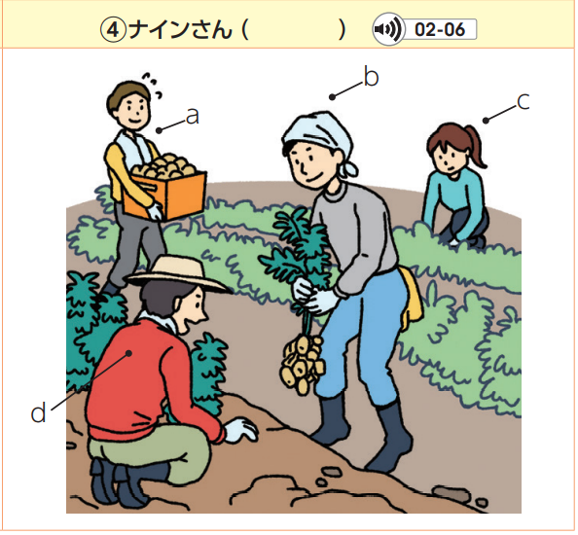
b
2L2-3
b
a
d

Slide 7
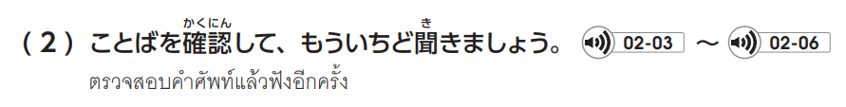


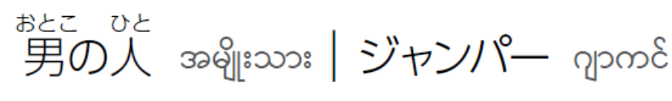


2L2-3

Slide 8

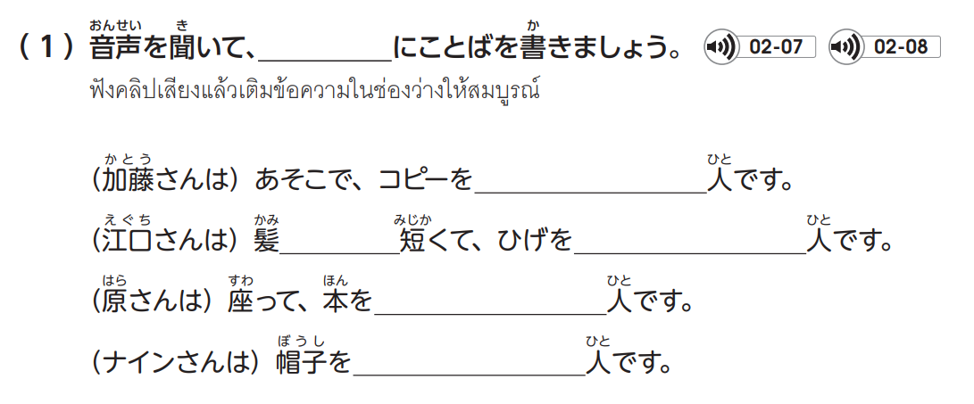

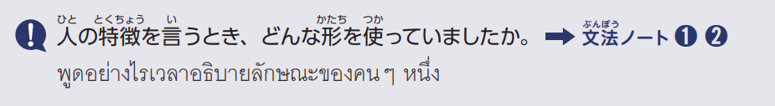
2L2-4
してる
が
はやしてる
よ
読んでる
かぶってる

Slide 9
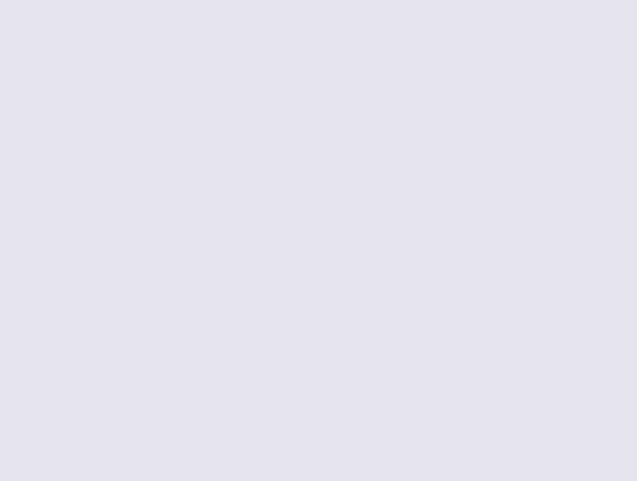

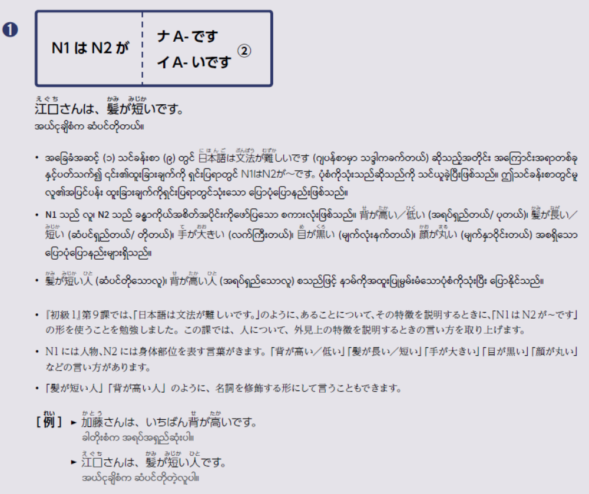
2L2-18

Slide 10
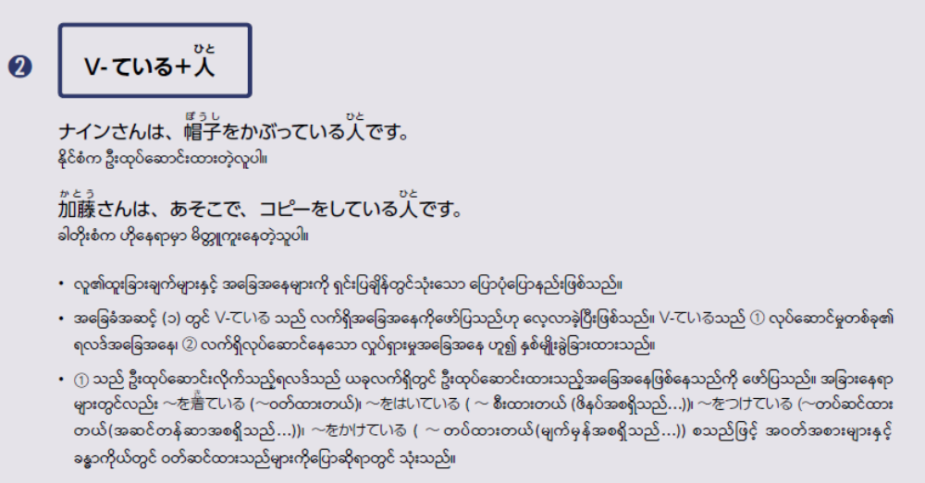
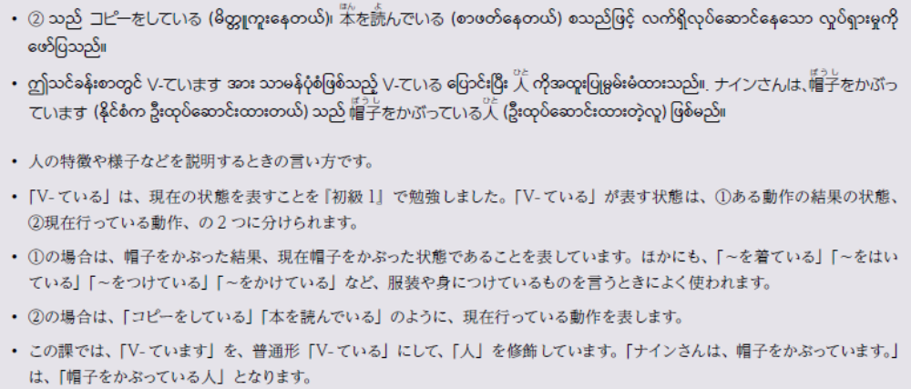
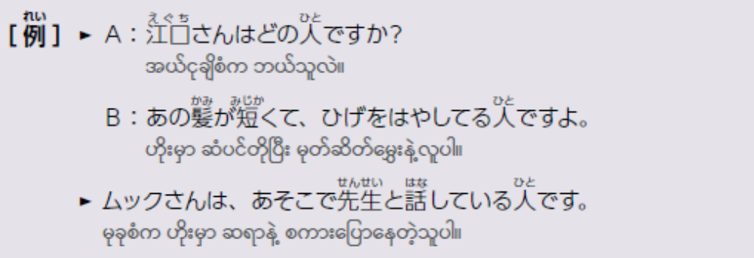
2L2-18

Slide 11

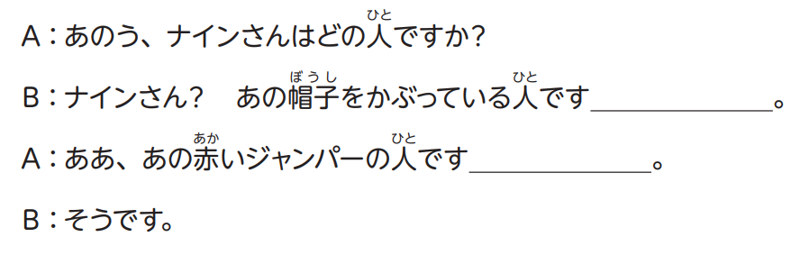
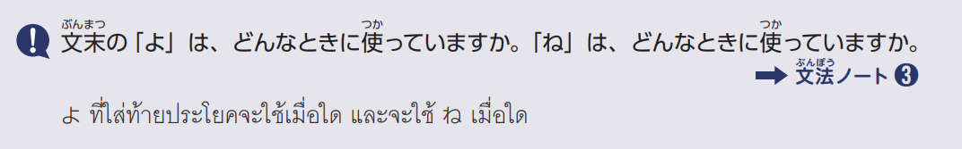
2L2-4
よ
ね

Slide 12
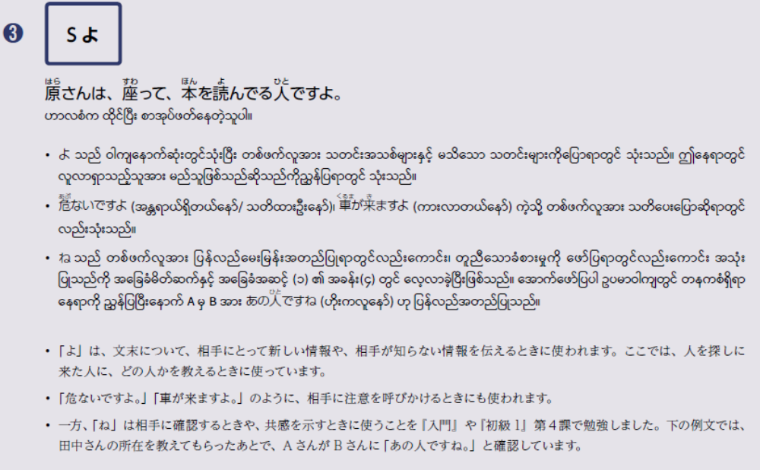
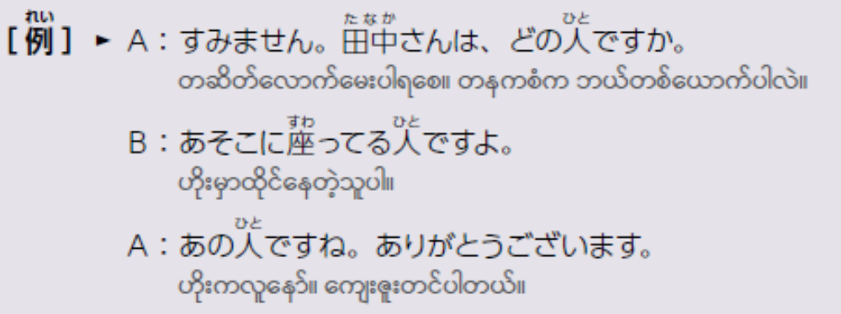
2L2-18

Slide 13
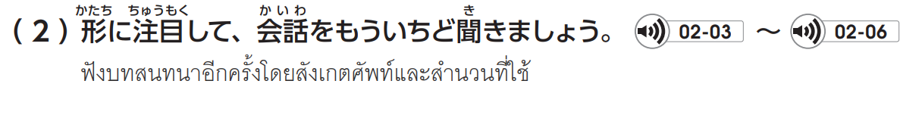
2L2-4

Slide 14
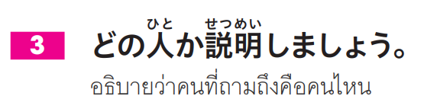
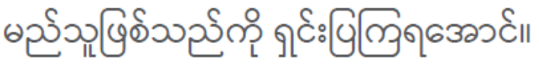
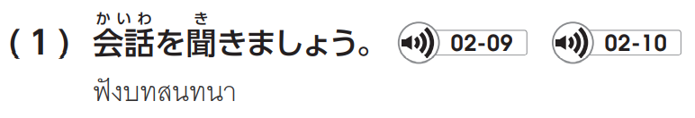

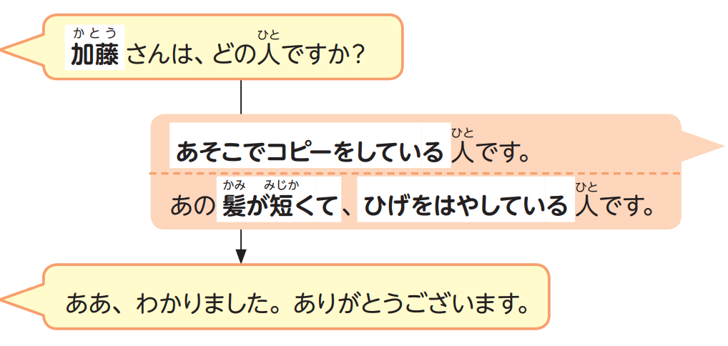
2L2-5

Slide 15
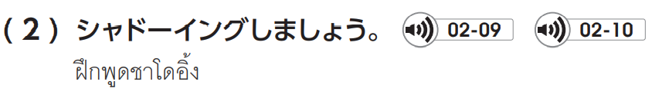
2L2-5

Slide 16
2L2-5

Slide 17
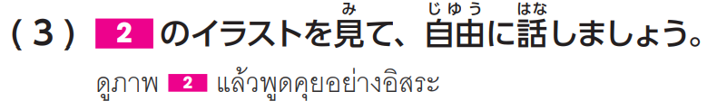
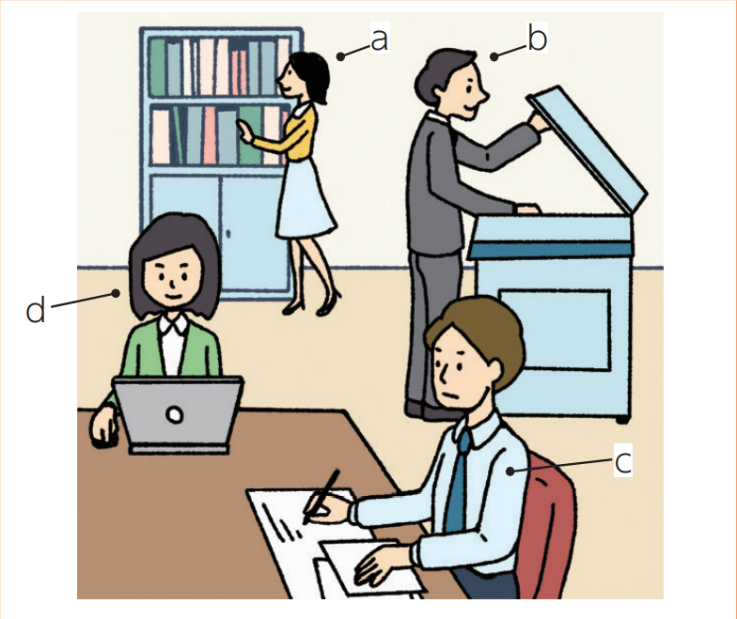
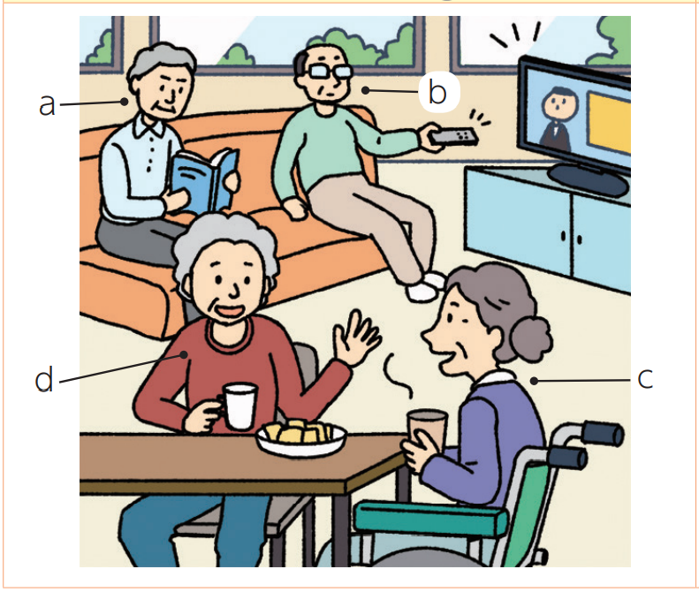
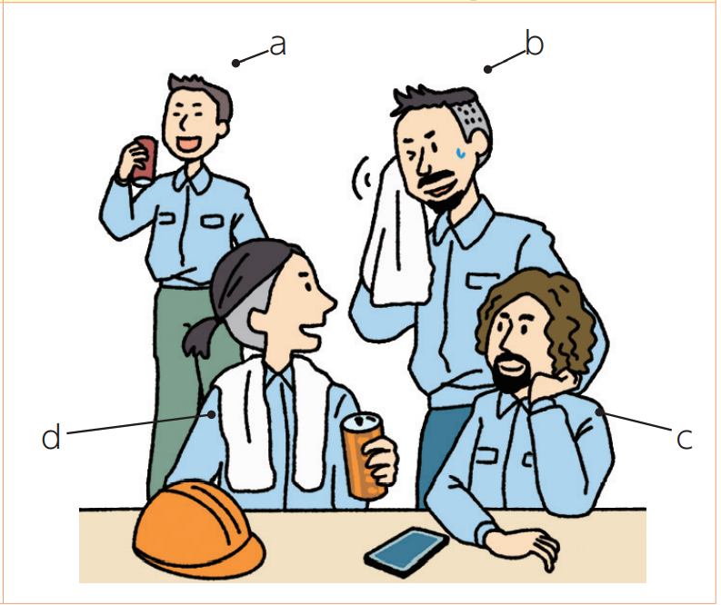
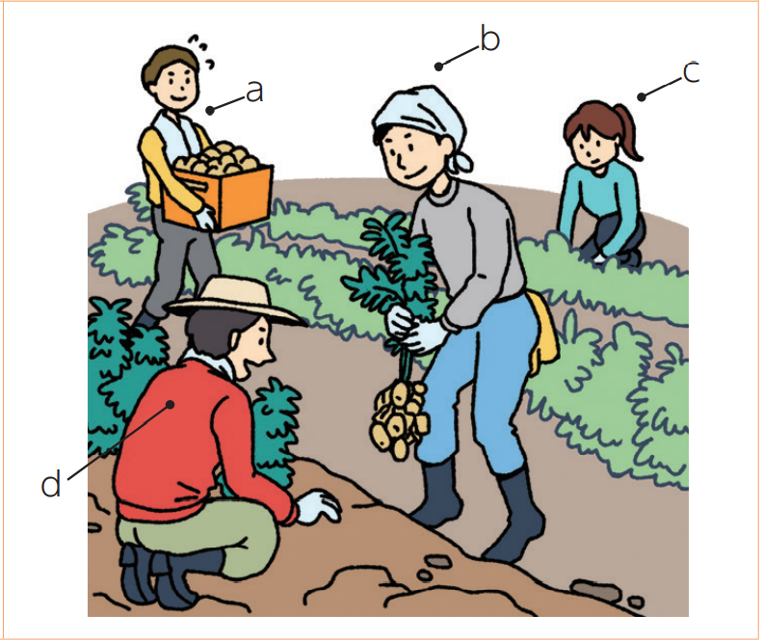
2L2-5

Slide 18
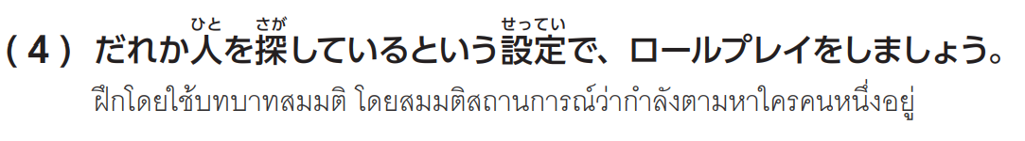

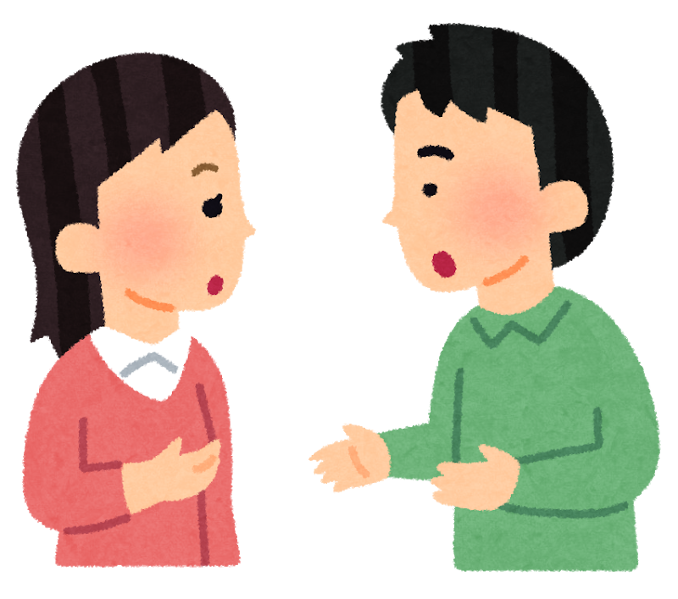
2L2-5
Notes:
イラスト：https://www.irasutoya.com/2015/10/blog-post_19.html
https://www.irasutoya.com/2017/06/blog-post_281.html から

Slide 19
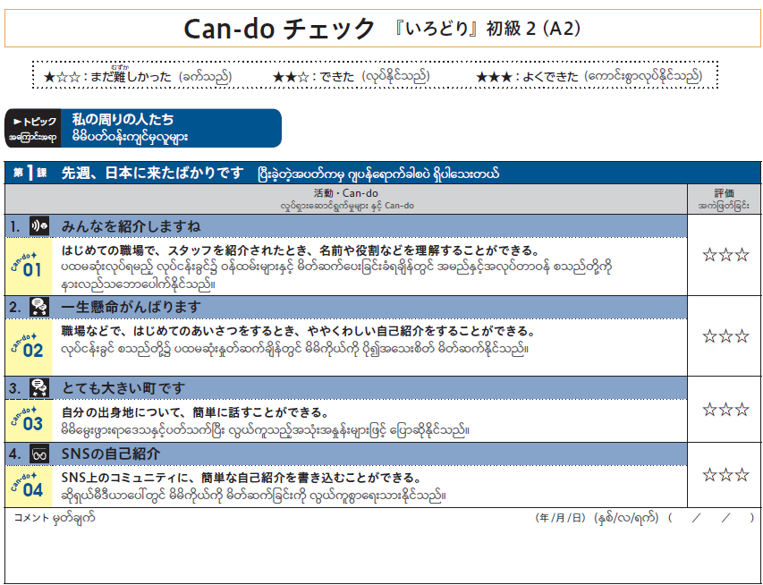
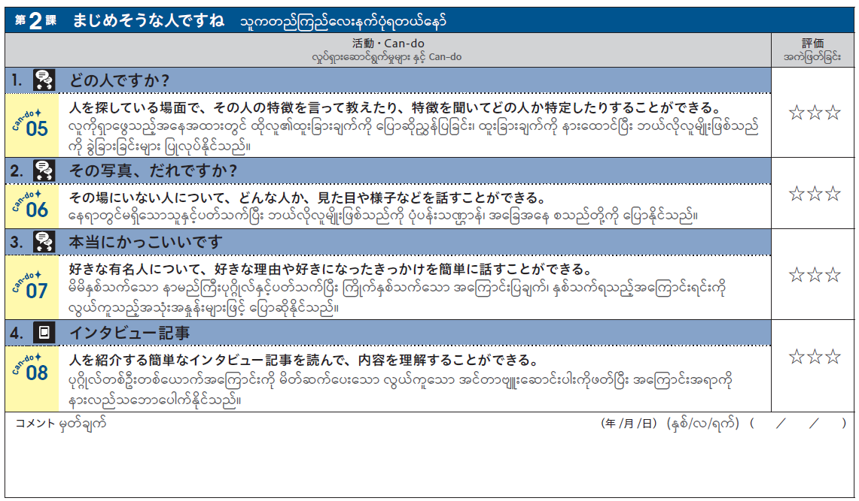

Slide 20
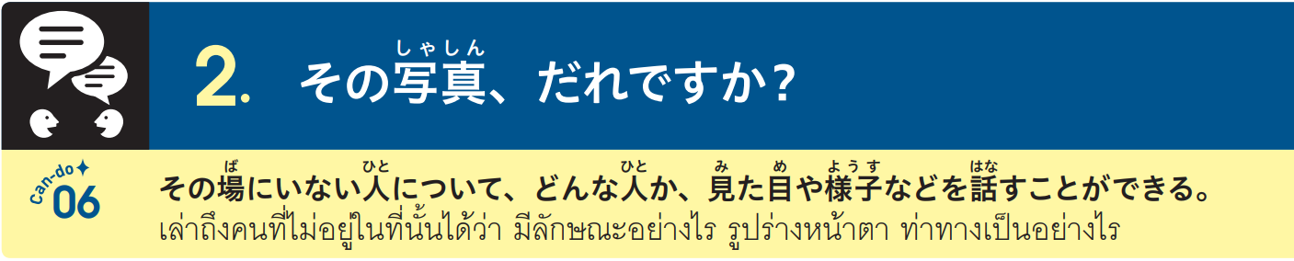
2L2-6

Slide 21
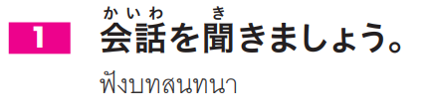
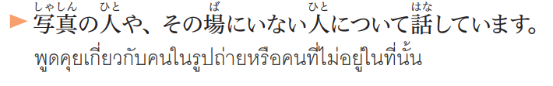

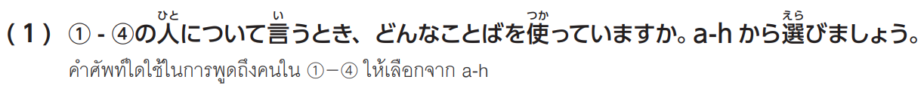
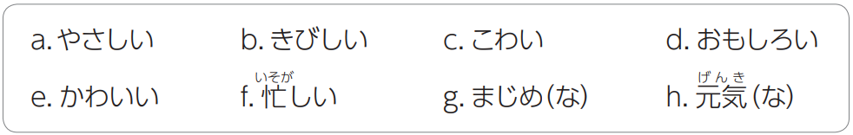

2L2-6
g d
h e
c a b
f

Slide 22



2L2-6

Slide 23







2L2-7
まじめそう
まじめそう
おもしろい
げんき
元気そう
かわいい
こわそう
やさしい
いそが
忙しそう

Slide 24



1L12-17

Slide 25



1L12-17

Slide 26

2L2-6

Slide 27





2L2-8

Slide 28


2L2-8

Slide 29
2L2-8

Slide 30



2L2-8

Slide 31

2L2-8
Notes:
イラスト：https://www.irasutoya.com/2015/10/blog-post_19.html
https://www.irasutoya.com/2017/06/blog-post_281.html から

Slide 33

2L2-9

Slide 34





2L2-9
a c e
a d
テレビでみた
えいがをみた

Slide 35



2L2-10

Slide 36



2L2-10

Slide 37

2L2-10

Slide 38





2L2-11
し
し
み
見て
きっかけ
こと
し

Slide 39


2L2-20

Slide 40

2L2-11

Slide 41




2L2-12

Slide 42


2L2-12

Slide 43
2L2-12

Slide 44



2L2-12
Notes:
イラスト：いろどり初級２L2 生活Tips

Slide 45




2L2-12
Notes:
イラスト：https://www.irasutoya.com/2014/11/blog-post_839.html
https://www.irasutoya.com/2015/01/blog-post_469.html
https://www.irasutoya.com/2021/01/blog-post_97.html

Slide 47

2L2-13

Slide 48





2L2-13
ミャンマーのヤンゴン
せんげつ
先月
かいご しごと
介護の仕事

Slide 49





2L2-14
おお
大きい
ゆうめい
有名
ふる
古い
たか
高いビル
おぼ
覚えたい
おいしい
つく
作りたい
し
知りたい
あか
明るく
のぼ
登ってみたい
ねん
1年
かい
2回
ある
歩く
キャンプをし
ハイキングをし

Slide 50

2L2-14

Slide 51


2L2-14
あか げんき ひと
明るくて元気な人

Slide 53



2L2-17

Slide 54


2L2-17

Slide 55

2L2-17

Slide 56


2L2-21

Slide 57

2L2-21

Slide 58


2L2-21

Slide 59

2L2-22

Slide 60

2L2-22

